Slide 1


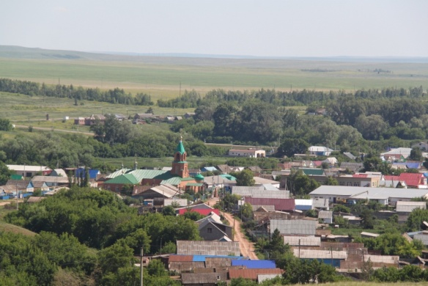
Александровский район
БЮДЖЕТ ДЛЯ ГРАЖДАН
К Решению Совета депутатов МО Александровский район от 23.06.2020 №272 «Об исполнении бюджета муниципального образования Александровский район за 2019 год»

Slide 2
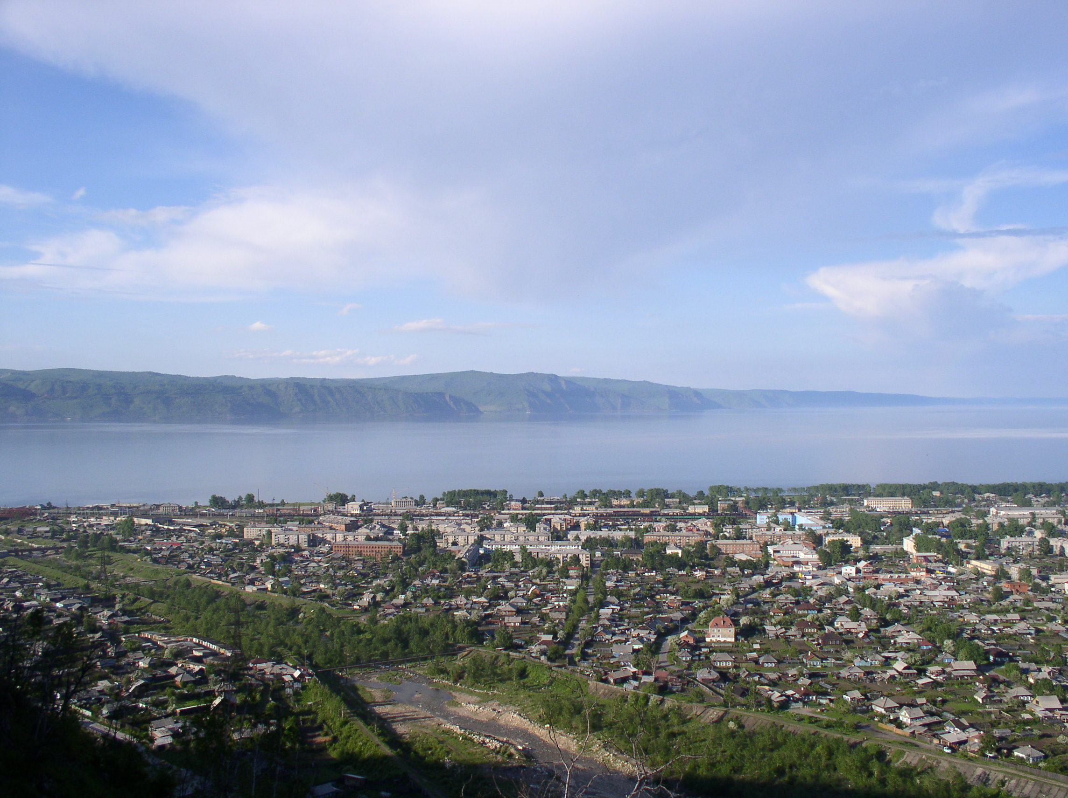
Основные показатели бюджета муниципального образования Александровский район за 2019 год (тыс.рублей)
Доходы бюджета МО Александровский
район
Расходы бюджета МО Александровский
район
Дефицит(профицит) бюджета МО Александровский район
Уточненный план | Факт | Процент исполнения
541 111,57111 | 541 095,62957 | 99,9
Уточненный план | Факт | Процент исполнения
542 599,70650 | 535 371,57871 | 98,67
Уточненный план | Факт | Процент исполнения
-1 488,13539 | 5 724,05086
-
 | Уточненный план | Факт | Отклонение
Доходы | 541 111,57111 | 541 095,62957 | -15,94154
Расходы | 542 599,70650 | 535 371,57871 | -7 228,12779
Дефицит(-), профицит(+) | -1 488,13539 | 5 724,05086
Объем муниципального долга на 01.01.2020 года составил 0,00 тыс. рублей

Slide 3

Исполнение доходов муниципального образования Александровский район за 2019 год (тыс. рублей)

Slide 4

Структура доходов бюджета муниципального образования Александровский район по налоговым и неналоговым доходам за 2019 год

Slide 5

Динамика поступления налоговых и неналоговых доходов в бюджет муниципального образования Александровский район за 2018 и 2019 годы (тыс.руб.)

Slide 6
Налоговые и неналоговые доходы, тыс. рублей
Наименование показателя | Уточненный план | Факт | Отклонение
Налоговые и неналоговые доходы | 96 055,41003 | 98 470,55621 | 2 415,14618
Налог на доходы физических лиц | 51 464,31200 | 54 463,85540 | 2 999,5434
Налоги на совокупный доход | 20 838,05203 | 20 789,03241 | -49,01962
Государственная пошлина | 3 370,00000 | 3 359,47487 | -10,52513
Доходы от использования имущества, находящегося в государственной и муниципальной собственности | 11 020,00000 | 10 994,11330 | -25,8867
Платежи при пользовании природными ресурсами | 373,27600 | 346,21536 | -27,06064
Доходы от продажи материальных и нематериальных активов | 249,77000 | 248,77333 | -0,99667
Штрафы, санкции, возмещение ущерба | 1 452,00000 | 1 463,18625 | 11,18625
Прочие неналоговые доходы | 7 288,00000 | 6 805,90529 | -482,09471

Slide 7

Структура доходов бюджета муниципального образования Александровский район по безвозмездным поступлениям за 2019 год

Slide 8

Безвозмездные поступления, тыс. руб.
Наименование показателя | Уточненный план | Факт | Отклонение
Безвозмездные поступления | 445 056,16108 | 442 625,07336 | -2 431,08772
Дотации | 225 991,000 | 225 991,000 | 0,0
Субсидии | 13 571,700 | 13 571,591 | -0,109
Субвенции | 179 042,900 | 178 547,76728 | -495,13272
Иные межбюджетные трансферты | 26 450,56108 | 24 514,71508 | -1 935,846

Slide 9
Динамика безвозмездных поступлений бюджета МО
«Александровский район» в 2018 - 2019 годах
Год | Дотации | Субсидии | Субвенции | Иные межбюджетные трансферты
2018 | 137 652,4 | 26 723,8 | 165 747,2 | 33 980,6
2019 | 225 991,0 | 13 571,6 | 178 547,8 | 24 514,7

Slide 10
Динамика расходов бюджета Александровского района
(тыс. руб.)

Slide 11
Структура расходов бюджета Александровского района в 2019 году
по удельному весу

Slide 12
Расходы районного бюджета по разделам и подразделам классификации расходов бюджета, (тыс. рублей)
РЗ | ПР | Показатель | Уточненный план | Факт | Отклонение (+;-)
1 | 2 | 3 | 4 | 5 | 6
01 |  | Общегосударственные вопросы | 51 618,52525 | 50 001,33562 | -1 617,18963
01 | 02 | Функционирование высшего должностного лица субъекта Российской Федерации и муниципального образования | 1 488,53849 | 1 488,53839 | 0,0
01 | 03 | Функционирование законодательных (представительных) органов государственной власти и представительных органов муниципальных образований | 816,19272 | 812,12241 | -4,07031
01 | 04 | Функционирование Правительства Российской Федерации, высших исполнительных органов государственной власти субъектов Российской Федерации, местных администраций | 20 073,86234 | 19 631,60727 | -442,25507
01 | 05 | Судебная система | 4,2 | 4,2 | 0,0
01 | 06 | Обеспечение деятельности финансовых, налоговых и таможенных органов и органов финансового (финансово-бюджетного) надзора | 9 774,32267 | 9 110,55925 | -663,76342
01 | 11 | Резервные фонды | 91,60730 | 0,0 | -91,60730
01 | 13 | Другие общегосударственные вопросы | 19 369,80173 | 18 954,30830 | -415,49343
02 |  | Национальная оборона | 1 528,9 | 1 528,9 | 0,0
02 | 03 | Мобилизационная и вневойсковая подготовка | 1 528,9 | 1 528,9 | 0,0

Slide 13
РЗ | ПР | Показатель | Уточненный план | Факт | Отклонение (+;-)
1 | 2 | 3 | 4 | 5 | 6
03 |  | Национальная безопасность и правоохранительная деятельность | 2 595,33830 | 2 560,32973 | -35,00857
03 | 04 | Органы юстиции | 814,6 | 814,6 | 0,0
03 | 09 | Защита населения и территории от чрезвычайных ситуаций природного и техногенного характера, гражданская оборона | 1 606,43830 | 1 571,42973 | -35,00857
03 | 10 | Обеспечение пожарной безопасности | 140,00000 | 140,00000 | 0,0
03 | 14 | Другие вопросы в области национальной безопасности и правоохранительной деятельности | 34,3 | 34,3 | 0,0
04 |  | Национальная экономика | 5 705,69856 | 5 547,53640 | -158,16216
04 | 05 | Сельское хозяйство и рыболовство | 558,372 | 558,28649 | -0,08551
04 | 08 | Транспорт | 1 033,01344 | 948,49422 | -84,51922
04 | 09 | Дорожное хозяйство (дорожные фонды) | 73,55743 | 0,0 | -73,55743
04 | 12 | Другие вопросы в области национальной экономики | 4 040,75569 | 4 040,75569 | 0,0

Slide 14
РЗ | ПР | Показатель | Уточненный план | Факт | Отклонение (+;-)
1 | 2 | 3 | 4 | 5 | 6
05 |  | Жилищно-коммунальное хозяйство | 2 870,01680 | 2 536,28568 | -333,73112
05 | 01 | Жилищное хозяйство | 2 870,01680 | 2 536,28568 | -333,73112
05 | 02 | Коммунальное хозяйство | 0,0 | 0,0 | 0,0
05 | 03 | Благоустройство | 0,0 | 0,0 | 0,0
07 |  | Образование | 331 960,35129 | 329 842,38202 | 2 117,96927
07 | 01 | Дошкольное образование | 41 914,70624 | 41 527,62096 | -387,08528
07 | 02 | Общее образование | 245 746,80902 | 244 273,81072 | -1 472,99830
07 | 03 | Дополнительное образование детей | 24 002,25516 | 23 963,76238 | -38,49278
07 | 07 | Молодежная политика | 701,00615 | 701,00615 | 0,0
07 | 09 | Другие вопросы в области образования | 19 595,57472 | 19 376,18181 | -219,39291

Slide 15
РЗ | ПР | Показатель | Уточненный план | Факт | Отклонение (+;-)
1 | 2 | 3 | 4 | 5 | 6
08 |  | Культура, кинематография | 51 149,02259 | 50 259,34684 | -889,67575
08 | 01 | Культура | 37 546,87088 | 36 922,33542 | -624,53546
08 | 02 | Кинематография | 1 135,0 | 1 135,0 | 0,00000
08 | 04 | Другие вопросы в области культуры, кинематографии | 12 467,15171 | 12 202,01142 | -265,14029
09 |  | Здравоохранение | 131,0 | 131,0 | 0,0
09 | 09 | Другие вопросы в области здравоохранения | 131,0 | 131,0 | 0,0
10 |  | Социальная политика | 26 109,95514 | 25 736,23793 | -373,71721
10 | 01 | Пенсионное обеспечение | 886,20424 | 886,20424 | 0,00000
10 | 03 | Социальное обеспечение населения | 5 029,25090 | 5 029,24090 | -0,01000
10 | 04 | Охрана семьи и детства | 20 194,5 | 19 820,79279 | -373,70721

Slide 16
РЗ | ПР | Показатель | Уточненный план | Факт | Отклонение (+;-)
1 | 2 | 3 | 4 | 5 | 6
11 |  | Физическая культура и спорт | 3 856,72457 | 3 852,14749 | -4,57708
11 | 01 | Физическая культура | 506,39 | 506,39 | 0,00000
11 | 02 | Массовый спорт | 3 335,33457 | 3 335,33457 | 0,0
11 | 05 | Другие вопросы в области физической культуры и спорта | 15,0 | 10,42292 | -4,57708
12 |  | Средства массовой информации | 200,0 | 200,0 | 0,0
12 | 02 | Периодическая печать и издательства | 200,0 | 200,0 | 0,0
14 |  | Межбюджетные трансферты общего характера бюджетам субъектов Российской Федерации и муниципальных образований | 64 874,174 | 63 176,077 | -1 698,097
14 | 01 | Дотации на выравнивание бюджетной обеспеченности субъектов Российской Федерации и муниципальных образований | 36 487,0 | 36 487,0 | 0,0
14 | 02 | Иные дотации | 25 000,0 | 25 000,0
14 | 03 | Прочие межбюджетные трансферты общего характера | 3 387,17 | 1 689,077 | -1 698,097
 |  | ИТОГО РАСХОДОВ | 542 599,70650 | 535 371,57871 | -7 228,12779

Slide 17

Исполнение бюджета муниципального образования
Александровский район по расходам за 2018– 2019 годы (тыс.руб.)
РАСХОДЫ | Факт за 2018 год | Уточненный план на 2019 год | Факт за 2019 год | % исполнения | Динамика к 2018 году, %
Общегосударственные вопросы | 40 411,12333 | 51 618,52525 | 50 001,33562 | 96,87 | 123,73
Национальная оборона | 1 404,7 | 1 528,9 | 1 528,9 | 100,00 | 108,8
Национальная безопасность и правоохранительная деятельность | 2 112,72998 | 2 595,33830 | 2 560,32973 | 98,65 | 121,19
Национальная экономика | 8 971,43141 | 5 705,69856 | 5 547,53640 | 97,23 | 61,84
Жилищно-коммунальное хозяйство | 12 460,42596 | 2 870,01680 | 2 536,28568 | 88,37 | 20,35
Образование | 256 817,59288 | 331 960,35129 | 329 842,38202 | 99,36 | 128,43
Культура и кинематография | 54 003,91421 | 51 149,02259 | 50 259,34684 | 98,26 | 93,07
Здравоохранение | 87,94000 | 131,0 | 131,0 | 100,00 | 148,96
Социальная политика | 34 676,90550 | 26 109,95514 | 25 736,23793 | 98,57 | 74,22
Физическая культура и спорт | 7 241,41856 | 3 856,72457 | 3 852,14749 | 99,88 | 53,20
Средства массовой информации | 200,00 | 200,00 | 200,00 | 100,00 | 100,00
Межбюджетные трансферты общего характера бюджетам субъектов Российской Федерации и муниципальных образований | 36 785,45200 | 64 874,174 | 63 176,077 | 97,38 | 171,74
ИТОГО РАСХОДОВ | 455 173,63383 | 542 599,70650 | 535 371,57871 | 98,67 | 117,62
Тыс.рублей

Slide 18
Динамика расходов бюджета по разделам за 2018-2019годы

Slide 19

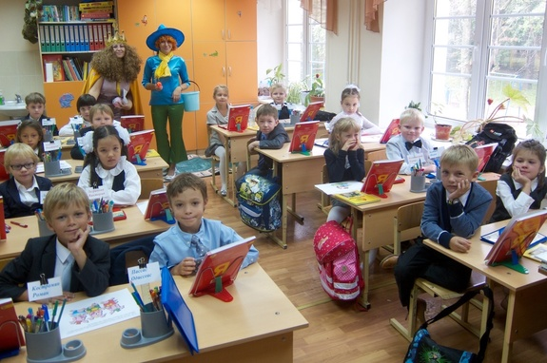
Расходы районного бюджета на образование в 2019 году составили
329 842,38202тыс. руб.
(61,6% от общей суммы расходов)
Дошкольное образование | 41 527,62096 тыс. рублей
Общее образование | 244 273,81072 тыс. рублей
Дополнительное образование детей | 23 963,76238 тыс. рублей
Молодежная политика | 701,00615 тыс. рублей
Другие вопросы в области образования | 19 376,18181 тыс. рублей

Slide 20
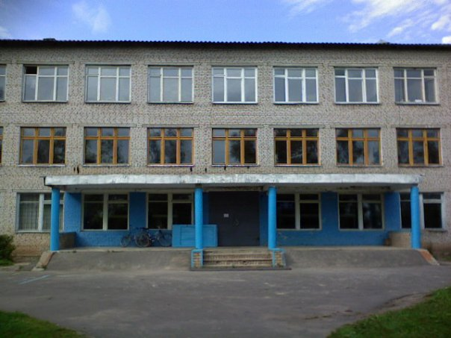

Расходы бюджета муниципального района в 2017 – 2019 годах на ОБРАЗОВАНИЕ

Slide 21

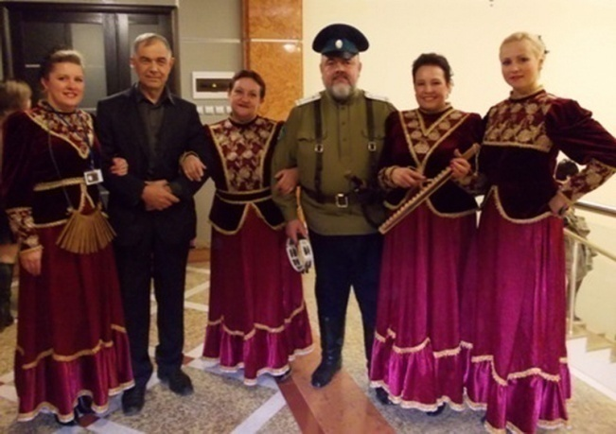

Динамика расходов бюджета Александровского района на КУЛЬТУРУ

Slide 22
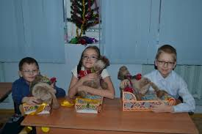

Динамика расходов бюджета
Александровского района на СОЦИАЛЬНУЮ ПОЛИТИКУ

Slide 23
Структура межбюджетных трансфертов бюджетам поселений из районного бюджета, тыс. рублей

Slide 24
Ведомственная структура расходов районного бюджета за 2019 год, тыс. рублей
Наименование ведомства | Уточненный план | Факт | Процент исполнения
Финансовый отдел администрации Александровского района | 75 171,11495 | 73 013,63565 | 97,13
Отдел образования администрации Александровского района | 327 912,91984 | 325 459,78614 | 99,25
Отдел культуры администрации Александровского района | 55 183,83459 | 54 255,65760 | 98,32
Администрация Александровского района | 82 494,36268 | 81 018,05339 | 98,21
Совет депутатов муниципального образования Александровский район | 1 822,47444 | 1 614,02301 | 88,56
Отдел по молодежной политике, физической культуре, спорту и туризму администрации Александровского района | 15,0 | 10,42292 | 69,49
ИТОГО РАСХОДОВ | 542 599,70650 | 535 371,57871 | 98,67

Slide 25
Расходы на реализацию муниципальных программ (тыс. рублей)

Slide 26


Общий объем программных и непрограммных расходов районного бюджета
Всего расходы за 2019 год: 535 371,57871 тыс. рублей
Программные расходы по 10 муниципальным программам:
Не программные расходы:
533 547,13278
тыс. рублей (99,66%)
1 824,44593 тыс. рублей (0,34%)

Slide 27
Исполнение муниципальных программ Александровского района за 2019 год
 |  | (тыс. рублей)
Наименование муниципальной программы ( | Уточненный план | Факт | исполнение, %
Муниципальная программа «Развитие системы образования Александровского района» на 2019–2024 годы | 344 756,84981 | 342 265,22487 | 99,28
Муниципальная программа "Развитие культуры Александровского района" на 2019-2024 годы | 51 028,05259 | 50 138,36684 | 98,26
Муниципальная программа "Развитие молодежной политики, физической культуры, спорта и туризма в Александровском районе" на 2019-2024 годы | 4 453,00565 | 4 453,00565 | 100,0
Муниципальная программа "Экономическое развитие Александровского района" на 2019-2024 годы | 3 755,56532 | 3 755,56532 | 100,0
Муниципальная программа "Устойчивое развитие территории Александровского района" на 2019-2024 годы | 16 991,58834 | 16 464,63649 | 96,9
Муниципальная программа "Совершенствование муниципального управления и профилактика правонарушений на территории Александровского района" на 2019-2024 годы | 43 450,68410 | 42 592,93550 | 98,03
Муниципальная программа "Энергосбережение и повышение энергетической эффективности в муниципальном образовании Александровского района Оренбургской области" на 2019-2024 годы | 116,5 | 116,49846 | 100,0
Муниципальная программа «Улучшение условий и охраны труда в муниципальном образовании Александровский район" на 2019-2024 годы | 570,864 | 570,864 | 100,0
Муниципальная программа "Управление муниципальными финансами и муниципальным долгом Александровского района" на 2019-2024 годы | 75 439,12225 | 73 190,03565 | 97,02
ИТОГО | 540 562,23206 | 533 547,13278 | 98,7

Slide 28
Расходы бюджета Александровского района за 2019 год с учетом интересов целевых групп
Вид социальной поддержки | Правовое основание | Размер выплат | Численность получателей | Исполнено (тыс. рублей)
 |  |  |  | План 2019 год | Факт 2019 год
Обеспечение жильем детей-сирот | Закон Оренбургской области от 18 марта 2013 г. №1420/408-V-ОЗ «Об обеспечении жилыми помещениями детей-сирот и детей, оставшихся без попечения родителей, лиц из числа детей-сирот и детей, оставшихся без попечения родителей, и о внесении изменений в отдельные законодательные акты Оренбургской области» | 33 кв .м. на человека | 8 | 5677,7 | 5677,65
Обеспечение жильем социального найма отдельных категорий граждан | Закон Оренбургской области от 13.07.2007 N 1347/285-IV-ОЗ (ред. от 01.09.2017 №528/124-VI-ОЗ) «О предоставлении гражданам, проживающим на территории Оренбургской области, жилых помещений жилищного фонда Оренбургской области» | 18 кв. м на человека | 2 | 2601,4 | 2271,06
Обеспечение жильем молодых семей | Постановление Правительства РФ от 30.12.2017 N 1710 «Об утверждении государственной программы Российской Федерации "Обеспечение доступным и комфортным жильем и коммунальными услугами граждан РФ» | 35 %,40% от расчетной стоимости жилья. Расчетная стоимость жилья определяется в соответствии с Постановлением Правительства Оренбургской области от 30.08.2013 г. №737-пп | 5 | 4675,7 | 4675,7

Slide 29
Расходы бюджета Александровского района за 2019 год с учетом интересов целевых групп
Вид социальной поддержки | Правовое основание | Размер выплат | Численность получателей | Исполнено (тыс. рублей)
 |  |  |  | 2019 год
Компенсация части родительской платы за содержание детей в дошкольных образовательных учреждениях | Постановление Правительства Оренбургской области от 19.01.2007 №11-п «О порядке обращения и выплаты компенсации части родительской платы за содержание ребенка в образовательных организациях, реализующих основную общеобразовательную программу дошкольного образования» Постановление администрации Александровского района Оренбургской области от 08.08.2014 №606-п "Об утверждении Положения о создании условий для осуществления присмотра и ухода за детьми, содержания детей дошкольного возраста в образовательных организациях Александровского района" (в редакции от 22.09.2020 №829-п) | 20% среднего размера платы взимаемой с родителей – на первого ребенка | 214 | 1453,2 | 1306,77
 |  | 50% среднего размера платы взимаемой с родителей – на второго ребенка | 238
 |  | 70% среднего размера платы взимаемой с родителей – на третьего ребенка | 85

Slide 30
Расходы бюджета Александровского района на 2019 год с учетом интересов целевых групп
Вид социальной поддержки | Правовое основание | Размер выплат | Численность получателей | Исполнено (тыс. рублей)
 |  |  |  | 2019 год
Дополнительное финансовое обеспечение питанием учащихся общеобразовательных учреждений | Постановление Правительства Оренбургской области от 26.02.2014 №104-п «Об установлении дополнительного финансового обеспечения мероприятий по организации питания обучающихся в муниципальных общеобразовательных организациях Оренбургской области и обучающихся в частных общеобразовательных организациях по имеющим государственную аккредитацию основным общеобразовательным программам» | размер выплат на одного обучающегося в день - 8 рублей за счет средств областного бюджета | 1576 | 2143,064 | 2143,064
 | Решение Совета депутатов от 16.10.2015 г №10 «Об установлении дополнительного финансового обеспечения мероприятий по организации питания обучающихся муниципальных общеобразовательных организаций Александровского района Оренбургской области» | размер выплат на одного обучающегося в день - 3,45 рублей за счет средств местного бюджета | 1586 | 963,81765 | 929,44035
Единовременное пособие при всех формах устройства детей, лишенных родительского попечения в семью | Федеральный закон от 19.05.1995 №81-ФЗ «О государственных пособиях гражданам, имеющих детей» (ред. от 07.03.2018) | Единовременное пособие при передаче ребенка на воспитание в семью, выделяемого на одного ребенка, за исключением случаев усыновления детей-инвалидов, детей в возрасте старше 7 лет – 20101,69 рублей | 5 | 233,2 | 233,17128

Slide 31
Расходы бюджета Александровского района за 2019 год с учетом интересов целевых групп
Вид социальной поддержки | Правовое основание | Размер выплат | Численность получателей | Исполнено (тыс. рублей)
 |  |  |  | 2019 год
Выплаты на содержание ребенка в семье опекуна | Закон Оренбургской области от 09.11.2004 №1533/259-III-ОЗ «О порядке и размерах выплат денежных средств опекунам (попечителям) на содержание ребенка» (ред. от 02.05.2017) | 6199 рублей на содержание одного ребенка | 58 | 4305,1 | 4299,10649
Выплаты на содержание ребенка в приемной семье | Закон Оренбургской области от 08.07.1997 № 104/26-ОЗ «Об оплате труда приемных родителей и льготах, предоставляемых приемной семье в Оренбургской области» (ред. от 28.12.2017) Постановление Правительства Оренбургской области от 18.06.2007 № 208-п «Об утверждении порядка выплаты денежных средств на содержание ребенка (детей) в приемной семье» (ред. от 13.12.2011) | 6199 рубль на содержание 1 ребенка | 54 | 4057,16 | 4047,947
 |  | 6040,00 рублей на одного приемного родителя | 8 | 2817,14
 |  | При наличии единственного родителя (отсутствие второго родителя) – в двухкратном размере | 5
Выплата вознаграждения причитающегося приемному родителю |  |  |  |  | 2815,73422

Slide 32

Динамика муниципального долга Александровского района
за 2017 – 2019 годы

Slide 34
Средняя заработная плата работников образования и культуры

Slide 35

Открытые муниципальные информационные ресурсы
Администрация Александровского района:
http:\\aleksandrovka56.ru
Официальный сайт для размещения информации о государственных и муниципальных учреждениях:
http:\\bus.gov.ru

